Slide 1
Relación entre los objetos del Marketing
Integrantes:
07200076 Castro Escalante Jesús
07200102 Palomino Astupuma Denisse
07200115 Sulca Paucar Eder Kim

Slide 2
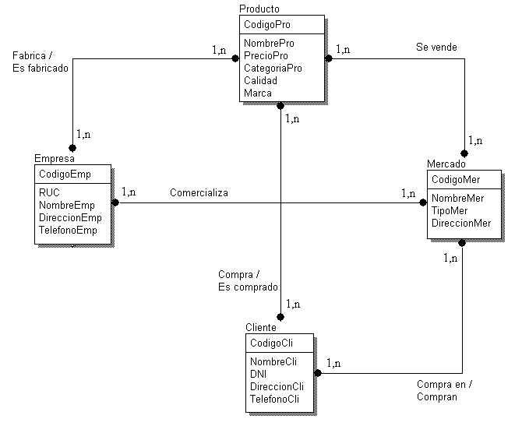
RELACIÓN EXISTENTE ENTRE LOS OBJETOS DEL MARKETING

